Slide 1

Perfil Turístico Na Trilha Urbana do Morro Meu Castelo (RJ)
Autores: Daylaine dos Santos Pereira¹; Fillipe Fernandes Rodrigues de Oliveira¹;Luana da Silva Pitzer¹;Marcos André da Silva Virginio¹;Vitor Pinto Chaves Victorino¹;
Orientadores: Marcelo Faria Porretti¹²; Fernando Amaro Pessoa¹³
¹CEFET/RJ – campus Petrópolis;
²Programa de Pós-Graduação em Ciências do Exercício e do Esporte (PPGCEE-UERJ);
³Programa de Pós-Graduação em Geografia da UFRJ (PPGG-UFRJ)
Turismo e Meio Ambiente

Slide 2
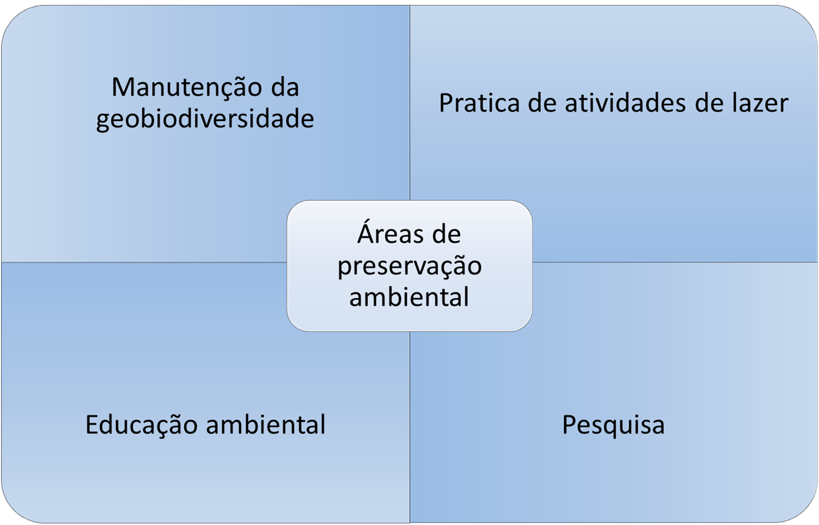
1. INTRODUÇÃO

Slide 3
1. INTRODUÇÃO
OBJETIVOS: Buscar o perfil prévio do participante.
Observar alguns aspectos da trilha.

Slide 4
2. PROCEDIMENTOS METODOLÓGICOS
A pesquisa foi realizada no começo da temporada de montanha de 2017, com a aplicação de um questionário semi estruturado com questões abertas e fechadas diretamente em campo em dois finais de semana (dias 06, 07, 27 e 28 de maio);
• TIPO, OBJETO/POPULAÇÃO E AMOSTRA, INSTRUMENTO E COLETA DOS DADOS, ANÁLISE DOS DADOS

Slide 5
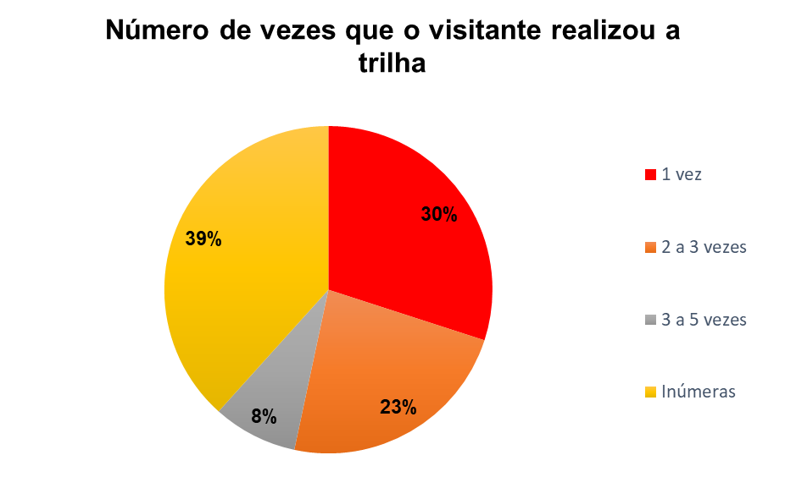
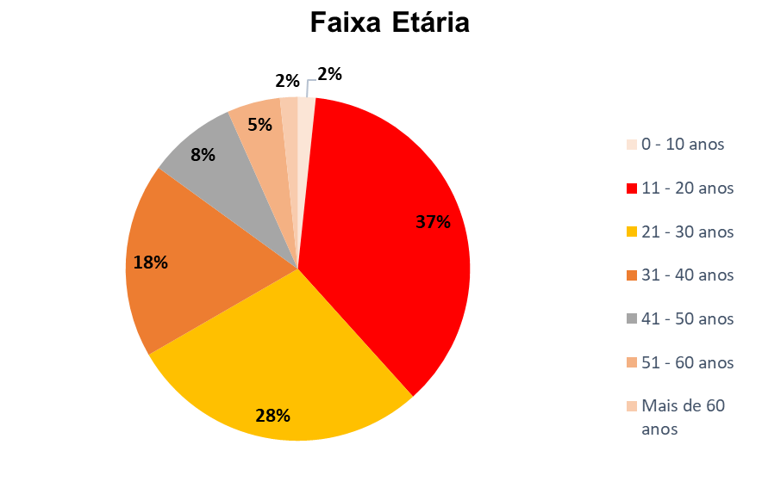
3. RESULTADOS

Slide 6
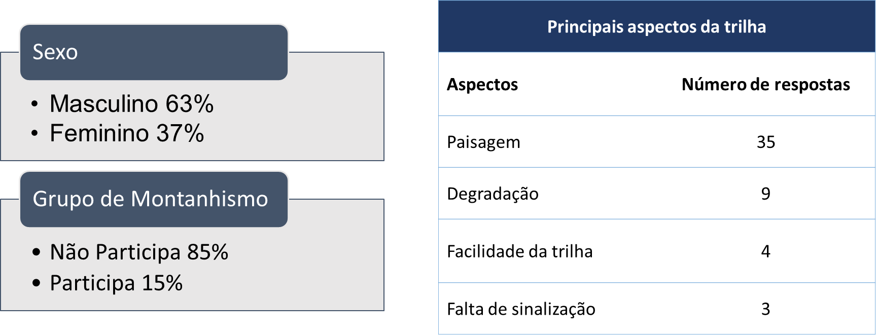
3. RESULTADOS

Slide 7
3. RESULTADOS

Slide 8
4. CONSIDERAÇÕES FINAIS
A busca por atrativos naturais ocorre de forma crescente e até determinado ponto consciente por quem a procura, perspectiva que ressalta que o contato com o meio ambiente torna o cidadão mais consciente sobre a temática ambiental.
Ações futuras planejadas: aplicação de mais questionários em um maior período de tempo e em diferentes dias da semana para que assim seja possível de fato traçar o perfil dos visitantes desta trilha.

Slide 9
5. REFERÊNCIAS
BRASIL. Lei nº 9.985, de 18 de julho de 2000. Sistema Nacional de Unidade de Conservação da Natureza – SNUC: 3 ed. Brasília: MMA/SBF, 2003.
DIEGUES, Antonio Carlos. O mito moderno da natureza intocada. São Paulo: Hucitec, 1996.
INSTITUTO BRASILEIRO DE TURISMO - EMBRATUR. Disponível em: http://www.embratur.gov.br/piembraturnew/opencms/salaImprensa/noticias/arquivos/Brasil_e_o_melhor_pais_do_mundo_para_o_turismo_de_aventura_aponta_o_ranking_Global_Best_Countries.html. Acesso:18 de abr. de 2017.
NETO, Waldyr Garcia de Oliveira. Guia de Trilhas de Petrópolis. 1ª ed. Petrópolis, 2008.

